Slide 1
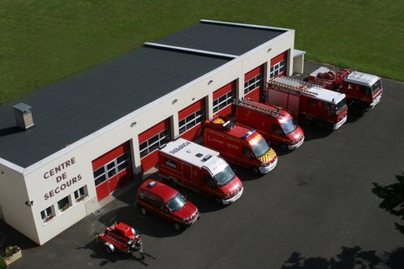
Le matériel de secours
Emma Lebas
Eloïse Auguin
Alicia Ménasri

Slide 2
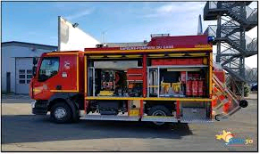
Véhicules
VSR : c’est-à-dire le Véhicule de Secours Routier, c’est un véhicule qui sert aux accidents de la route.
Il transporte trois sapeurs pompiers et beaucoup de matériels :
-Balisages et éclairages
-Protection incendies
-Calage et levage des véhicules et
-Césarisation et désincarcération.

Slide 3
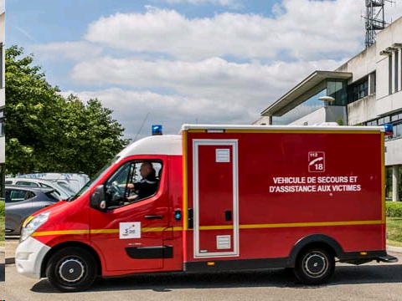
Véhicules
VSAV : c’est-à-dire le Véhicule de Secours et d’Assistance aux Victimes.
C’est un véhicule qui sert au secours d’urgences aux personnes.
Il contient beaucoup de matériel comme:
-Lot d’extinction
-Lot dégagement et forcement
-Lot protection
-Lot balisage
-Lot immobilisation
-Lot médical
-Lot oxygène
-Lot premiers soins et
-Lot transmission.
https://www.youtube.com/watch?v=cuEIEqlYAcg

Slide 4
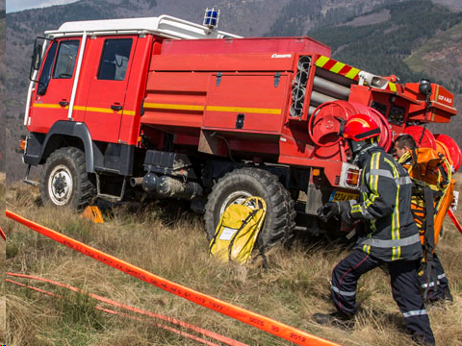
Véhicules
CCF : c’est-à-dire le Camion-Citerne Feux de Forêt .
C’est un véhicule qui sert pour les extinctions de feux de forêts.
Il contient beaucoup de matériels comme:
-Lot alimentation
-Lot extinction
-Lot dégagement et forcement
-Lot nettoyage de chaussée
-Lot éclairage et électrique
-Lot sauvetage
-Lot premiers soins
-Lot balisage
-Lot transmission
-Lot divers
https://www.youtube.com/watch?v=K6mSKI6I6Hw

Slide 5
Véhicules
VLHR : C’est-à-dire le véhicule léger hors routes
Il sert aux sapeurs pompiers pour accéder à des zones difficile d’accès. Il sert de véhicule de commandement.
Il contient peu de matériels comme:
-Un lot d’extinction
-Un lot de dégagement et forcement
-Un lot de premiers soins
-Un lot de balisage et
-Un lot de transmissions.

Slide 6
Equipements

Slide 7
Equipements

Slide 8
Equipments

Slide 9
Equipements

Slide 10
Equipements

Slide 11
Equipements

Slide 12
Equipements

Slide 13
Equipements

Slide 14
Sites utilisés
https://monpompier.com/templates/images/inventaires/6.png
https://www.pompiers.fr/pompiers/nous-connaitre/vehicules-des-sapeurs-pompiers
https://www.youtube.com/watch?v=K6mSKI6I6Hw
http://soldatdufeu.unblog.fr/les-tenues-du-sapeur-pompier/

